Slide 1

ТОС КАК
«ТРЕТЬЕ МЕСТО»,
ЦЕНТР МЕСТНОЙ ЖИЗНИ,
ПРОЕКТНЫЙ ОФИС И СОЦИАЛЬНЫЙ ХАБ

Slide 2

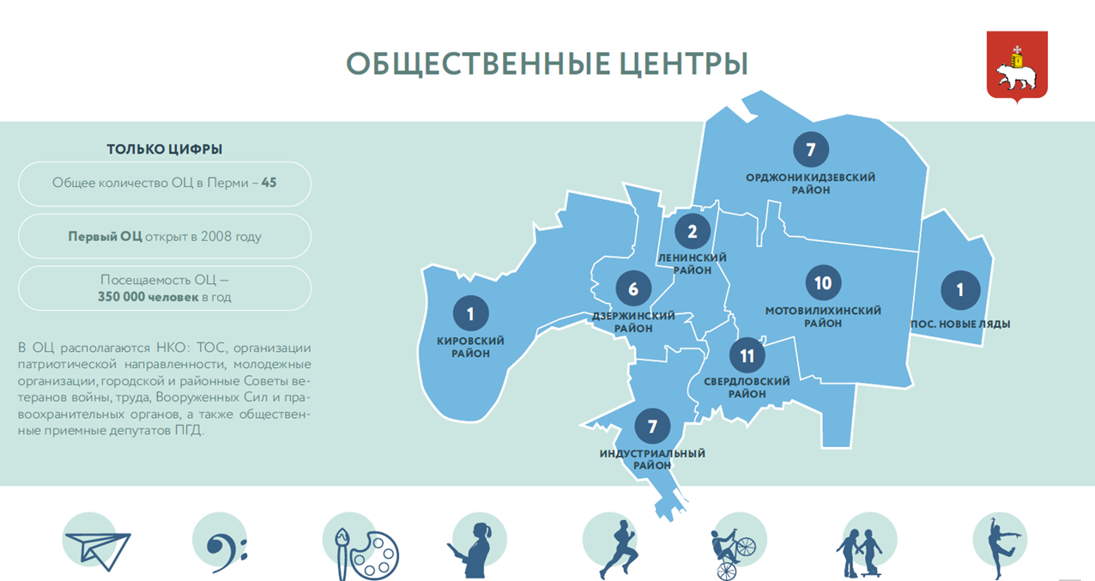
ОБЩЕСТВЕННЫЕ ЦЕНТРЫ ПЕРМЬ

Slide 3
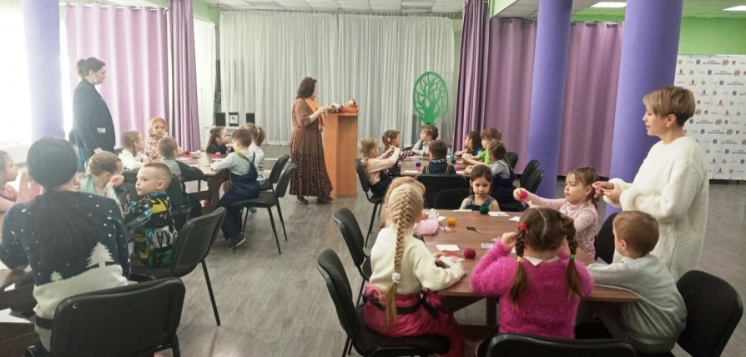
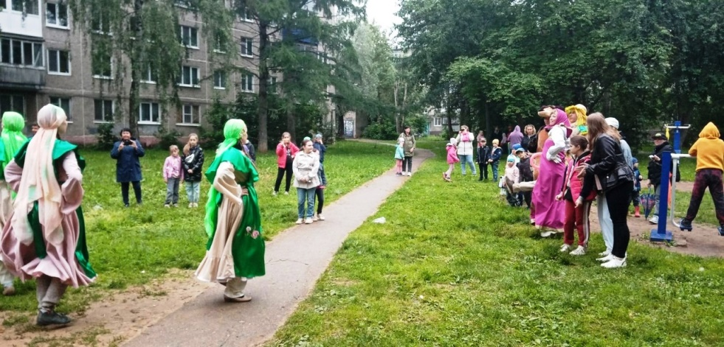
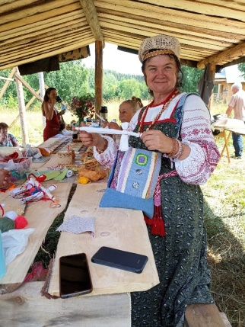
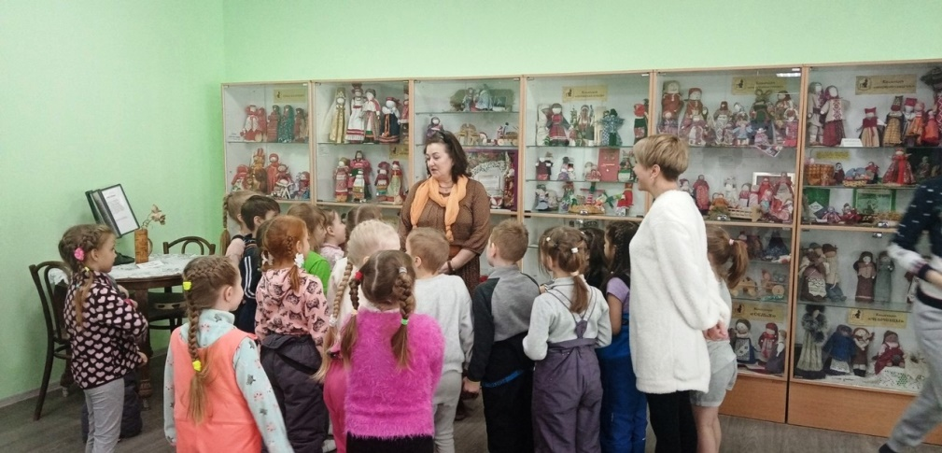
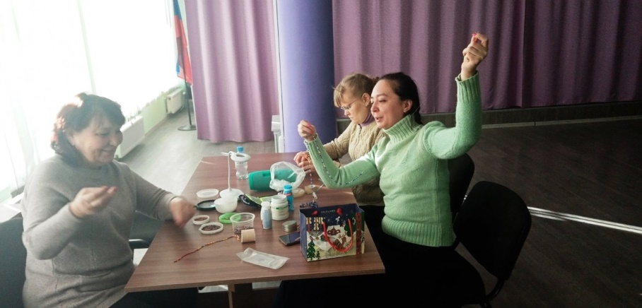
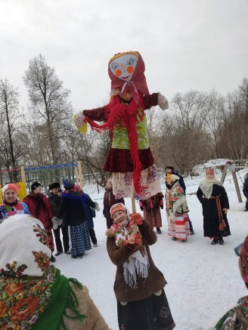
ПРОЕКТНЫЙ ОФИС/ТРЕТЬЕ МЕСТО_ОЦ «СТАХАНОВЕЦ» (ПЕРМЬ)

Slide 4
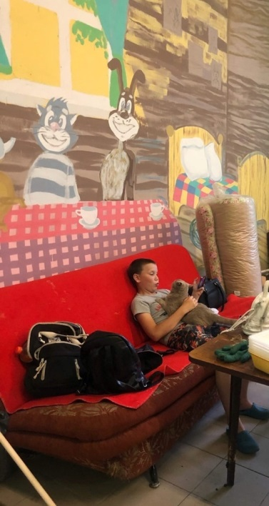
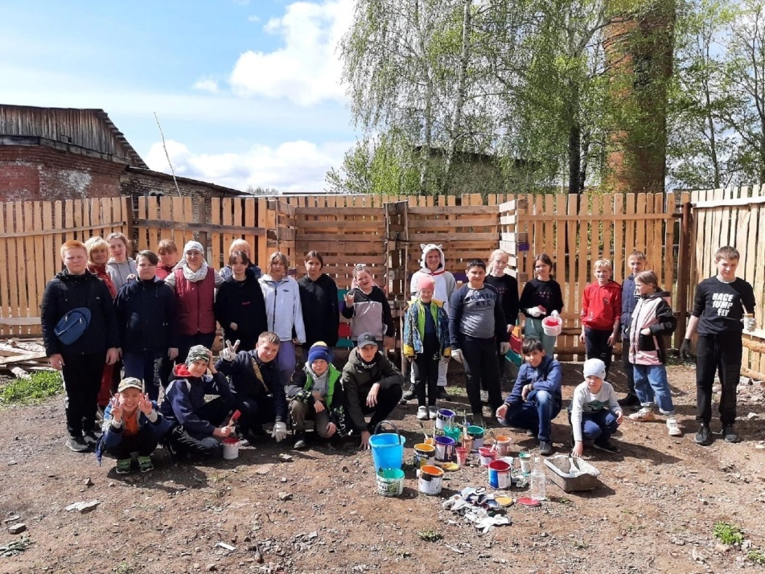
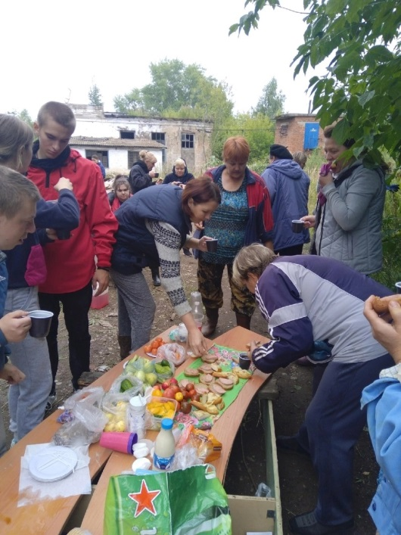
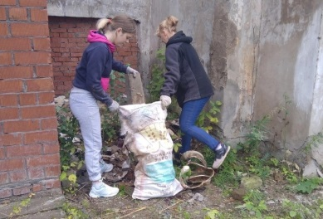
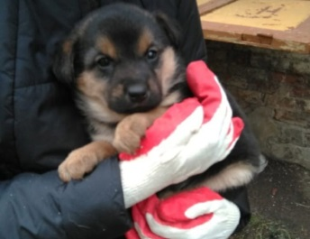
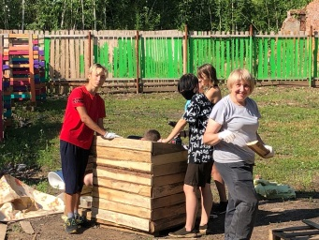
ТРЕТЬЕ МЕСТО_ОСА
ТРЕТЬЕ МЕСТО_ТОС «МАШИНОСТРОИТЕЛЬ» (ОСА)

Slide 5
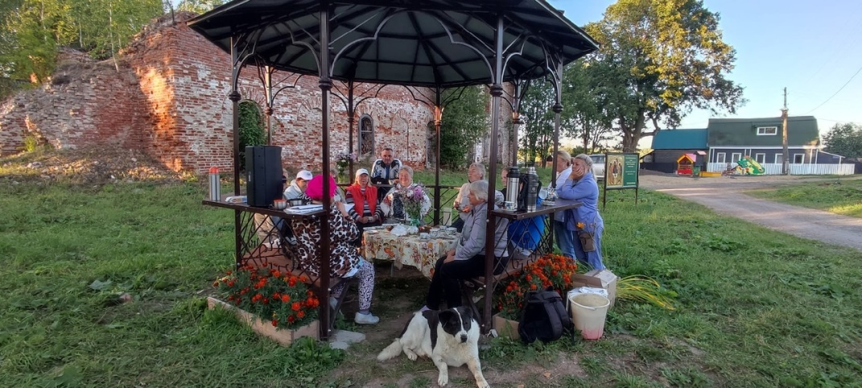
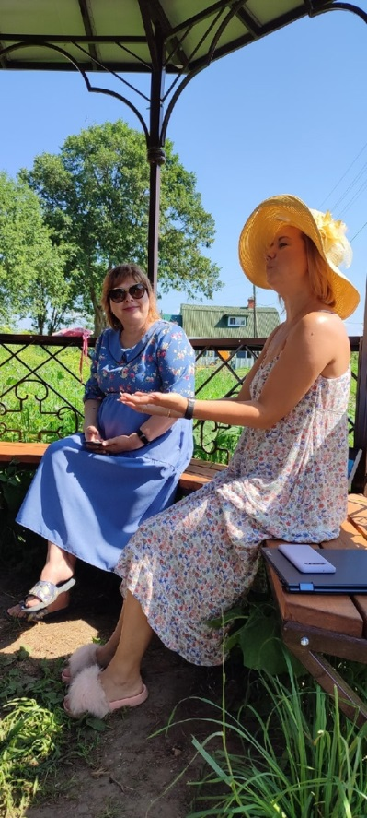
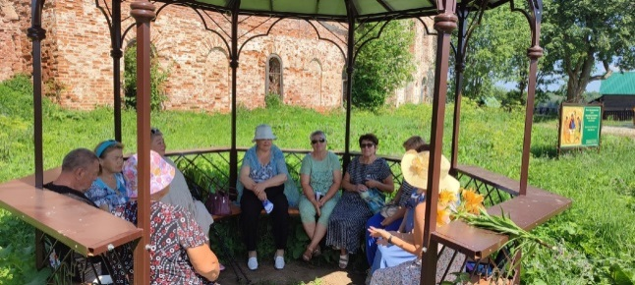
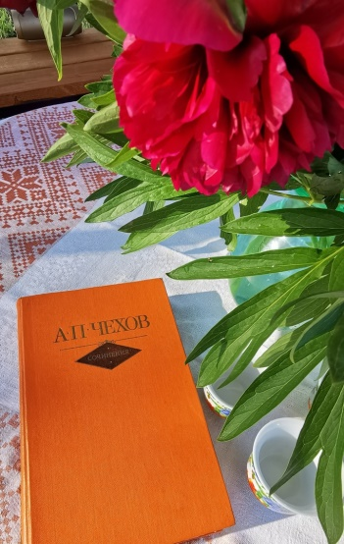
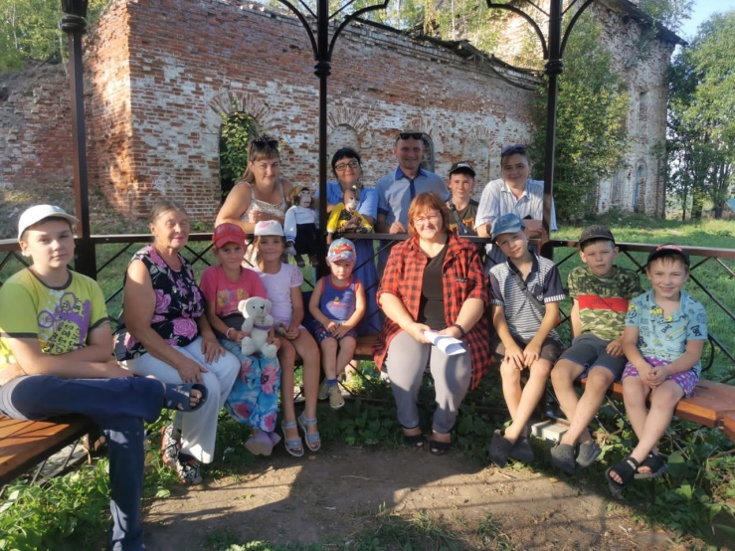
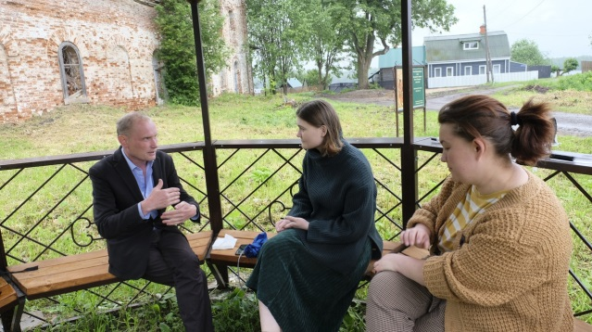
ТРЕТЬЕ МЕСТО_ТОС «ПЫСКОРСКОЕ» БЕРЕЗНИКИ
СОЦИАЛЬНЫЙ ХАБ_ТОС «ПЫСКОРСКОЕ» (БЕРЕЗНИКИ)

Slide 6
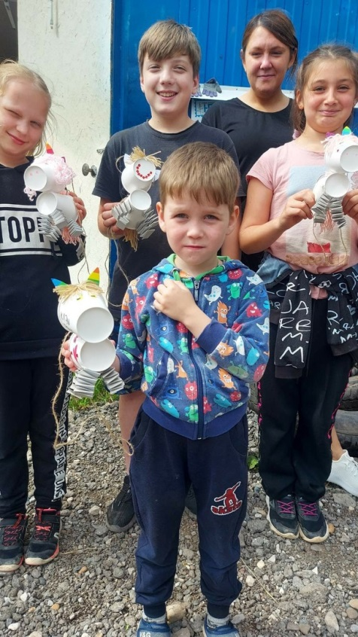
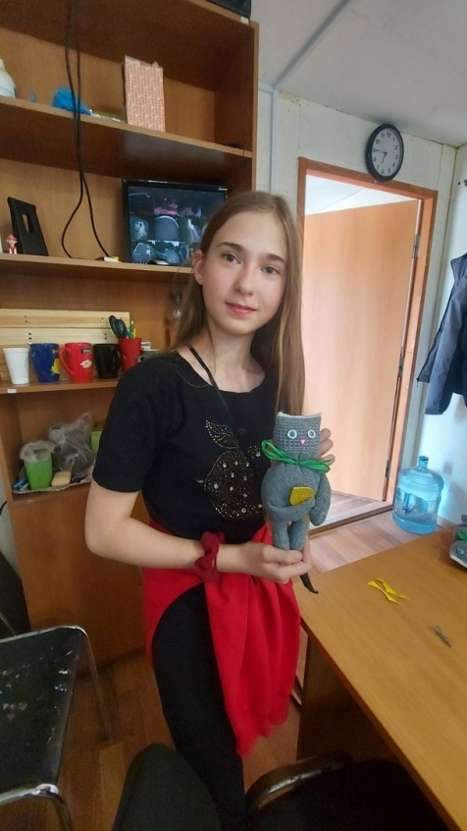
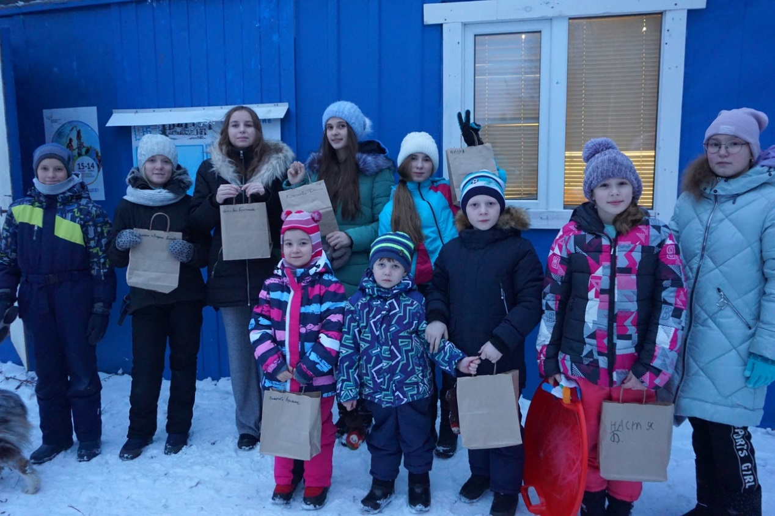
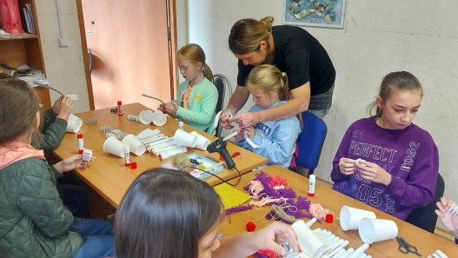
ЦЕНТР МЕСТНОЙ ЖИЗНИ_ТОС «НОВОБРОДОВСКИЙ» ПЕРМЬ

